Slide 1
مبادئ الاقتصاد قصد805/211
الفصل الدراسي الثاني
المستوى الثاني توحيد مسارات
المستوى الثالث تعليم فني ومهني
المرحلة الثانوية - المستوى الثاني (توحيد ) – الثالث (فني ومهني)
وزارة التربية والتعليم –العام الدراسي 2022-2023م

Slide 2
الوحدة الثانية
نظريات الطلب والعرض
2-1 نظرية الطلب
قصد805/211 مبادئ الاقتصاد الوحدة الثانية الدرس: مرونة الطلب
وزارة التربية والتعليم –العام الدراسي 2022-2023م

Slide 3
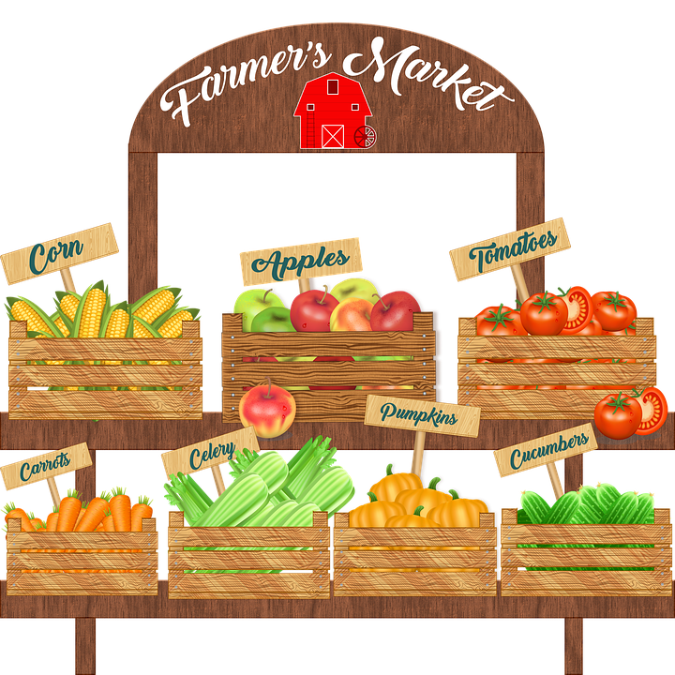
مرونة الطــــلـــــب
الصفحات 46+55
قصد805/211 مبادئ الاقتصاد الوحدة الثانية الدرس: مرونة الطلب
وزارة التربية والتعليم –العام الدراسي 2022-2023م

Slide 4
أهداف الدرس
يُتَوَقَع من الطالب بعد الانتهاء من هذا الدرس أن:
يشرح لماذا تكون المرونة مقياس التجاوب في تحديد أسباب التغيير في منحنى الطلب.
يحلل مرونة الطلب السعرية على منتج ما.
يفهم العوامل التي تحدد مرونة الطلب السعرية.
جهود حكومة مملكة البحرين في تحقيق مرونة الاسواق
النشاط الاستهلالي
الهدف الأول
الهدف الثاني
الهدف الثالث
الهدف الرابع
التقويم الختامي
قصد805/211 مبادئ الاقتصاد الوحدة الثانية الدرس: مرونة الطلب
وزارة التربية والتعليم –العام الدراسي 2022-2023م

Slide 5
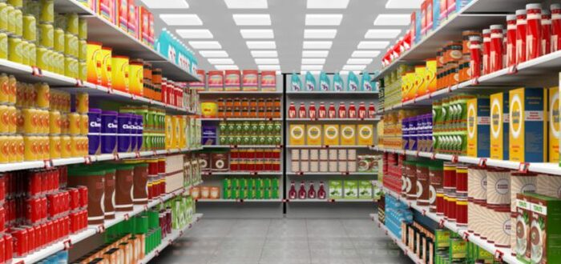
النشاط الاستهلالي
أقرأ المشهد التالي، ثم أجب عن الأسئلة التي تليه:
ذهب محمد لشراء احد أنواع زيوت الطعام المفضلة لديه، فوجد سعره ارتفع، ولكنه وجد أنواع بديلة له وبنفس الجودة وبسعر أقل.
ماذا تتوقع من محمد شراء السلعة الاصلية أم البديلة ؟
هل الطلب عليها مرن أم لا ؟
النشاط الاستهلالي
الهدف الأول
الهدف الثاني
الهدف الثالث
الهدف الرابع
التقويم الختامي
قصد805/211 مبادئ الاقتصاد الوحدة الثانية الدرس: مرونة الطلب
وزارة التربية والتعليم –العام الدراسي 2022-2023م

Slide 6
مرونة الطلب وأشكالها
هي درجة تأثر الكمية المطلوبة من سلعة معينة نتيجة للتغير في السعر.
مرونة الطلب:
النشاط الاستهلالي
مرونة الطلب (م ط) = $\frac{ س }{ط ك}×\frac{ ط ك ∆ }{س ∆ }$
قانون مرونة الطلب:
الهدف الأول
لا نهائي
متكافئ
مرن
الهدف الثاني
عديم المرونة
غير مرن
الهدف الثالث
=1
>1
∞
الهدف الرابع
صفر
<1
التقويم الختامي
التالي
5
4
3
2
1
قصد805/211 مبادئ الاقتصاد الوحدة الثانية الدرس: مرونة الطلب
وزارة التربية والتعليم –العام الدراسي 2022-2023م

Slide 7
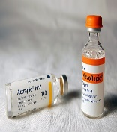
أشكال مرونة الطلب
5
4
3
2
1
طلب متكافئ المرونة
طلب غير مرن
طلب مرن
طلب لا نهائي المرونة
طلب عديم المرونة
النشاط الاستهلالي
مرونة الطلب: =1
نوع السلعة: السلع المحتكرة
معرفة النوع:
التغيير في الكمية المطلوبة يساوي التغيير في سعر السلعة.
المنحنى يكون على شكل خط وسط الانحدار بين المحور الأفقي والرأسي.
مرونة الطلب: أقل من 1
نوع السلعة: الضرورية
معرفة النوع:
التغيير في سعر السلعة أعلى من التغيير في الكمية المطلوبة.
المنحنى يكون شديد الانحدار أقرب إلى الخط المستقيم الرأسي.
مرونة الطلب: أكبر من 1
نوع السلعة: السلع الكمالية
معرفة النوع:
التغيير في الكمية المطلوبة أعلى من تغيير السعر.
المنحنى يكون بطيء الانحدار أقرب إلى خط المستقيم الأفقي.
الطلب: ∞
نوع السلعة: للسلعة سعر واحد (مدعم من الدولة)
معرفة النوع:
تغيير الكمية المطلوبة.
ثبات سعر السلعة.
المنحنى يكون خط مستقيم عمودي على المحور الرأسي.
مرونة الطلب: صفر
نوع السلعة: دواء
الانسولين
معرفة النوع:
ثبات الكمية المطلوبة.
تغيير سعر السلعة.
المنحنى يكون خط مستقيم عمودي على المحور الأفقي.
الهدف الأول
الهدف الثاني
الهدف الثالث
الهدف الرابع
التقويم الختامي
التالي
قصد805/211 مبادئ الاقتصاد الوحدة الثانية الدرس: مرونة الطلب
وزارة التربية والتعليم –العام الدراسي 2022-2023م

Slide 8
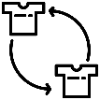
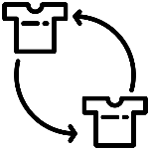
العوامل المؤثرة في مرونة الطلب السعرية
النشاط الاستهلالي
مدى نصيب السلعة من دخل المستهلك
بدائل السلعة
الهدف الأول
تكون مرونة الطلب كبيرة، إذا كان حجم الإنفاق على السلعة من قبل المستهلك كبيرًا، فالجزء المخصص لهذه السلعة يلعب دورًا رئيسيًا في محاكاة أي تغير في الأسعار.
تنخفض الكمية المطلوبة من السلعة الأصلية بنسبة أكبر من الارتفاع في السعر على سبيل المثال سلعة الأرز والمعكرونة، فكلما كانت السلع البديلة متوافرة وقادرة على تحقيق الإشباع الذي تحققه السلع الأصلية كلما كان الطلب عليها أكثر مرونة.
الهدف الثاني
الهدف الثالث
مقدار الدخل الصافي للمستهلك
أهمية السلعة للمستهلك
لا تتغير مرونة الطلب بالنسبة إلى الأشخاص القادرين في المجتمع؛ ذلك إن أي تغير في الأسعار لن يغير من حجم الكميات المطلوبة منها، أما بالنسبة إلى الطبقة الفقيرة فالتغير النسبي في الكميات المطلوبة أعلى. أما سلع الطبقة المتوسطة فطلبها مرن إلى حد بعيد.
يكون الطلب على بعض السلع غير مرن، إذا كانت السلعة مهمة وضرورية للمستهلك، حيث إن أي ارتفاع أو انخفاض للسعر لا يؤدي إلى تغيير حجم الطلب بنسبة كبيرة.
الهدف الرابع
التقويم الختامي
التالي
قصد805/211 مبادئ الاقتصاد الوحدة الثانية الدرس: مرونة الطلب
وزارة التربية والتعليم –العام الدراسي 2022-2023م

Slide 9
نشاط تقويمي
النشاط
النشاط الاستهلالي
أجب على نشاط (2-1-4) صفحة 53 من الكتاب المدرسي.
الهدف الأول
الهدف الثاني
نوع النشاط
فردي - كتابة
الهدف الثالث
الهدف الرابع
الوقت
التقويم الختامي
3 دقائق
قصد805/211 مبادئ الاقتصاد الوحدة الثانية الدرس: مرونة الطلب
وزارة التربية والتعليم –العام الدراسي 2022-2023م

Slide 10
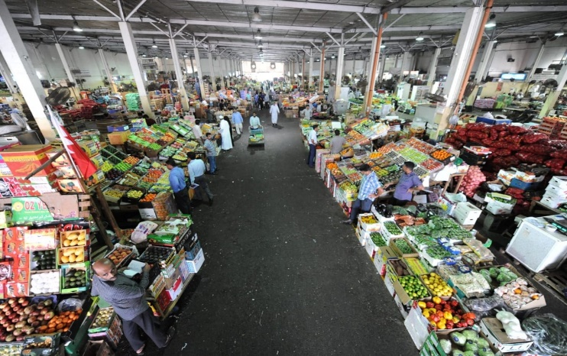
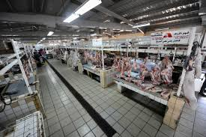
جهود حكومة مملكة البحرين في تحقيق مرونة الاسواق
في إطار خطة حكومة مملكة البحرين في تحقيق التنمية الاقتصادية وتوفير احتياجات المواطنين من السلع وخصوصاً الضرورية. أنشأت مجمعات تجارية وأسواق مركزية في كافة محافظات المملكة لتوفير السلع وبدائلها وبأسعار متفاوتة تتناسب مع كافة مستويات الدخول.
النشاط الاستهلالي
الهدف الأول
الهدف الثاني
الهدف الثالث
كما تقدم الحكومة الدعم المالي لبعض السلع الضرورية كاللحوم لكل مواطني مملكة البحرين لتحقيق المرونة في توفير اللحوم لكافة مستويات الدخل في مملكة البحرين.
الهدف الرابع
التقويم الختامي
التالي
قصد805/211 مبادئ الاقتصاد الوحدة الثانية الدرس: مرونة الطلب
وزارة التربية والتعليم –العام الدراسي 2022-2023م

Slide 11
نشاط تقويمي
النشاط
النشاط الاستهلالي
أجب على نشاط (2-1-5) صفحة 53 من الكتاب المدرسي.
الهدف الأول
الهدف الثاني
نوع النشاط
فردي - كتابة
الهدف الثالث
الهدف الرابع
الوقت
التقويم الختامي
3 دقائق
قصد805/211 مبادئ الاقتصاد الوحدة الثانية الدرس: مرونة الطلب
وزارة التربية والتعليم –العام الدراسي 2022-2023م

Slide 12
دور حكومة مملكة البحرين في حماية المستهلك
حرصت حكومة مملكة البحرين على حماية المستهلك من كافة أنواع الغش سواء في جودة السلع أو الأسعار، فقامت بإنشاء إدارة من ضمن إدارات وزارة الصناعة والتجارة لحماية المستهلك والتي تقوم بما يلي:
​​​​​1- تنفيذ أحكام​ القوانين والتشريعات المنظمة لحماية حقوق المستهلك.
2- اتخاذ التدابير اللازمة لحماية المستهلك، وفقا للقوانين والأنظمة المعمول بها في مملكة البحرين.
3- اتخاذ التدابير اللازمة لمكافحة الغش التجاري، وفقًا للقوانين والأنظمة المعمول به.
4- تلقي الشكاوى من المستهلكين والتحقق منها وفض النزاعات بين المستهلكين والمزودين والعمل على حلها ودياً ما أمكن ذلك، ومتابعة اتخاذ الإجراءات المناسبة بشأنها وفقاً للقوانين والانظمة الخاصة بحماية المستهلك المعمول بها في مملكة البحرين.
النشاط الاستهلالي
الهدف الأول
الهدف الثاني
الهدف الثالث
الهدف الرابع
التقويم الختامي
التالي
قصد805/211 مبادئ الاقتصاد الوحدة الثانية الدرس: مرونة الطلب
وزارة التربية والتعليم –العام الدراسي 2022-2023م

Slide 13
؟
التقويم
1. إذا ارتفعت أسعار السلع الأصلية، فإن الطلب على السلع البديلة يكون:
النشاط الاستهلالي
الهدف الأول
ج. عديم المرونة.
أ. مرن.
الهدف الثاني
الهدف الثالث
د. متكافئ المرونة.
ب. غير مرن.
الهدف الرابع
التقويم الختامي
قصد805/211 مبادئ الاقتصاد الوحدة الثانية الدرس: مرونة الطلب
وزارة التربية والتعليم –العام الدراسي 2022-2023م

Slide 14
؟
التقويم
2. إذا كانت مرونة الطلب تساوي صفر، فهذا يعني أن:
النشاط الاستهلالي
الهدف الأول
ج. منحنى الطلب لا نهائي المرونة.
أ. منحنى الطلب مرن.
الهدف الثاني
الهدف الثالث
د. منحنى الطلب متكافئ المرونة.
ب. منحنى الطلب عديم المرونة.
الهدف الرابع
التقويم الختامي
قصد805/211 مبادئ الاقتصاد الوحدة الثانية الدرس: مرونة الطلب
وزارة التربية والتعليم –العام الدراسي 2022-2023م

Slide 15
؟
التقويم
3. العلاقة بين الكمية المطلوبة من السلعة وسعر السلعة هي:
النشاط الاستهلالي
الهدف الأول
ج. علاقة عكسية.
أ. علاقة طردية.
الهدف الثاني
الهدف الثالث
د. لا شيء مما ذكر صحيح.
ب. علاقة متساوية.
الهدف الرابع
التقويم الختامي
قصد805/211 مبادئ الاقتصاد الوحدة الثانية الدرس: مرونة الطلب
وزارة التربية والتعليم –العام الدراسي 2022-2023م

Slide 16
؟
التقويم
4. أنظر إلى الأشكال الآتية، ثم أكتب نوع المنحنى:
س
س
س
النشاط الاستهلالي
ط
الهدف الأول
س2
ط
ط
الهدف الثاني
س
س1
الهدف الثالث
ط
ك
ك
ك
الهدف الرابع
التقويم الختامي
تأكد من إجابتك
قصد805/211 مبادئ الاقتصاد الوحدة الثانية الدرس: مرونة الطلب
وزارة التربية والتعليم –العام الدراسي 2022-2023م

Slide 17
؟
التقويم
5. أنظر إلى الشكل الآتي، ثم أجب عن الأسئلة التي تليه:
أ. أحسب درجة مرونة الطلب السعرية عند تغير السعر من 15 إلى 18 دينار.
ب. حدد ما يلي:
شكل منحنى الطلب: .......................
نوع السلعة: ............................
س
النشاط الاستهلالي
الهدف الأول
الهدف الثاني
ط
18
الهدف الثالث
15
ط
الهدف الرابع
صفر
ك
3
6
التقويم الختامي
تأكد من إجابتك
قصد805/211 مبادئ الاقتصاد الوحدة الثانية الدرس: مرونة الطلب
وزارة التربية والتعليم –العام الدراسي 2022-2023م

Slide 18
نهاية الدرس
شكراً لكم ،، وفقكم الله
قصد805/211 مبادئ الاقتصاد الوحدة الثانية الدرس: مرونة الطلب
وزارة التربية والتعليم –العام الدراسي 2022-2023م

Slide 19
التالي
قصد805/211 مبادئ الاقتصاد الوحدة الثانية الدرس: مرونة الطلب
وزارة التربية والتعليم –العام الدراسي 2022-2023م

Slide 20
رجوع
قصد805/211 مبادئ الاقتصاد الوحدة الثانية الدرس: مرونة الطلب
وزارة التربية والتعليم –العام الدراسي 2022-2023م

Slide 21
التالي
قصد805/211 مبادئ الاقتصاد الوحدة الثانية الدرس: مرونة الطلب
وزارة التربية والتعليم –العام الدراسي 2022-2023م

Slide 22
رجوع
قصد805/211 مبادئ الاقتصاد الوحدة الثانية الدرس: مرونة الطلب
وزارة التربية والتعليم –العام الدراسي 2022-2023م

Slide 23
التالي
قصد805/211 مبادئ الاقتصاد الوحدة الثانية الدرس: مرونة الطلب
وزارة التربية والتعليم –العام الدراسي 2022-2023م

Slide 24
رجوع
قصد805/211 مبادئ الاقتصاد الوحدة الثانية الدرس: مرونة الطلب
وزارة التربية والتعليم –العام الدراسي 2022-2023م

Slide 25
؟
التقويم
4. أنظر إلى الأشكال الآتية، ثم أكتب نوع المنحنى:
س
س
س
النشاط الاستهلالي
ط
الهدف الأول
س2
ط
ط
الهدف الثاني
س
س1
الهدف الثالث
ط
ك
ك
ك
الهدف الرابع
عديم المرونة
لانهائي المرونة
متكافئ المرونة
التقويم الختامي
التالي
قصد805/211 مبادئ الاقتصاد الوحدة الثانية الدرس: مرونة الطلب
وزارة التربية والتعليم –العام الدراسي 2022-2023م

Slide 26
؟
التقويم
5. أنظر إلى الشكل الآتي، ثم أجب عن الأسئلة التي تليه:
أ. أحسب درجة مرونة الطلب السعرية عند تغير السعر من 15 إلى 18 دينار.
$\frac{18}{3} ×\frac{3−6}{18−15}$ = 6
ب. حدد ما يلي:
شكل منحنى الطلب. : طلب مرن
نوع السلعة: سلع كمالية
س
النشاط الاستهلالي
الهدف الأول
الهدف الثاني
ط
18
الهدف الثالث
15
ط
الهدف الرابع
صفر
ك
3
6
التقويم الختامي
التالي
قصد805/211 مبادئ الاقتصاد الوحدة الثانية الدرس: مرونة الطلب
وزارة التربية والتعليم –العام الدراسي 2022-2023م

